Slide 1
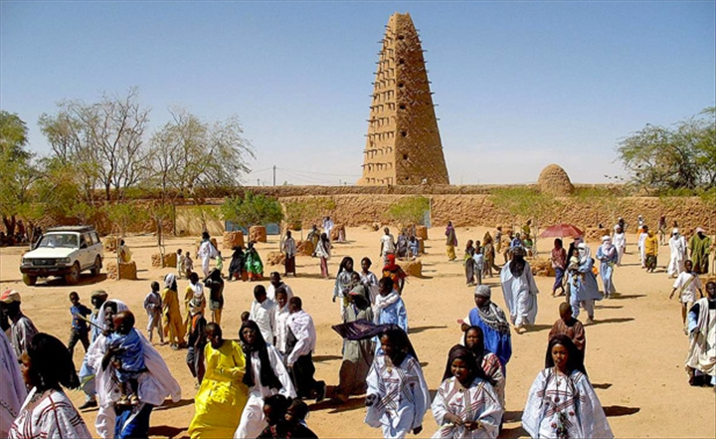
Agadez, ville internationale de la paix
Rapport préparé et présenté par Laurent Ladouce
Directeur de culture et paix
Culture-et-paix.org
Une maison d'Agadez (photo J-P Chave)

Slide 2
… Le Niger, pays enclavé, mais en position de carrefour en Afrique de l’Ouest
… Comme son voisin le Mali, le Niger a des frontières avec 7 pays
… Le Niger occupe une position stratégique dans le Nord du continent africain
… Transition entre le Sahara et le Sahel, l’Afrique du Nord méditerranéenne et l’Afrique subsaharienne, l’Afrique de l’ouest et l’Afrique de l’est.

Slide 3
Une vocation de pays lien
Transformer les données de la géographie et de l’histoire en une vocation de paix et d’harmonie entre les pays et les civilisations.
Le drapeau du Niger exalte la notion de centralité et de rayonnement
La bande orange représente le désert, situé au nord du pays,
le rond orange le soleil,
la bande verte la plaine fertile du bassin du Niger, au sud du pays

Slide 4
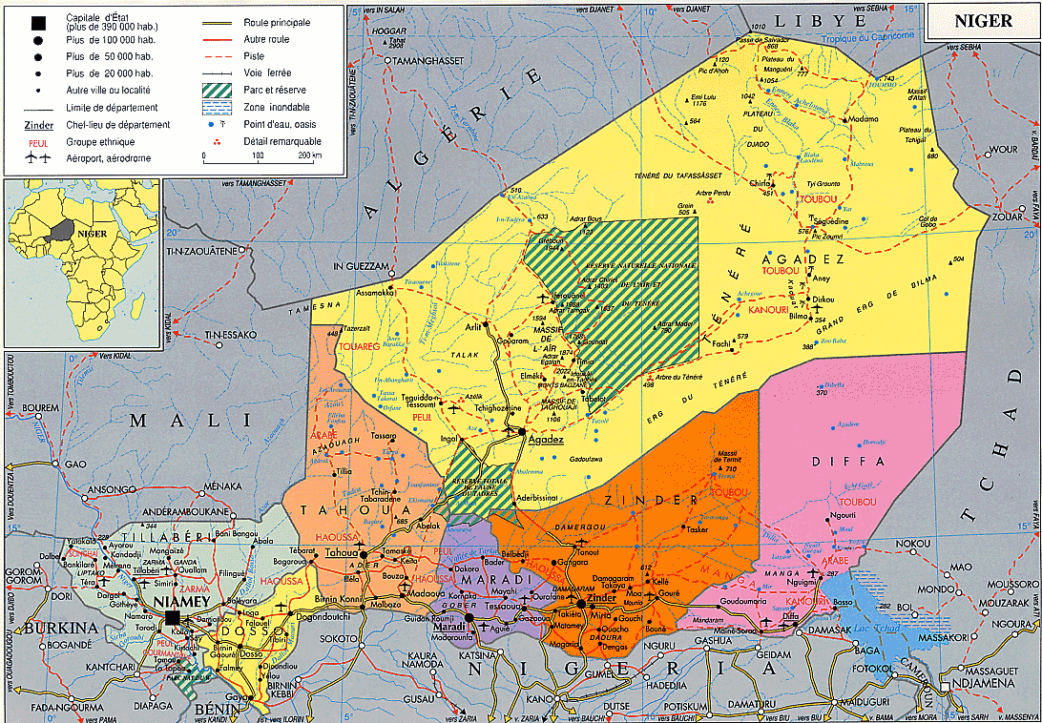
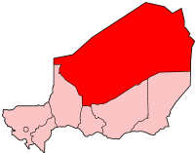
Agadez, métropole d’équilibre au Niger
capitale Niamey à l’extrême sud-ouest du pays et grandes villes au sud (Niger vert)
Agadez en position de centre et de carrefour, près des mines d’uranium et des sites touristiques
La carte du Niger...
- Index des cartes
Chef-lieu de la région la plus vaste (52% du territoire national) et la moins dense du pays, Agadez est située presque au milieu de l’espace nigérien, entre l’ouest et l’est, le nord et le sud. La ville est un peu comme « l’œil » du pays
Agadez
Niamey

Slide 5
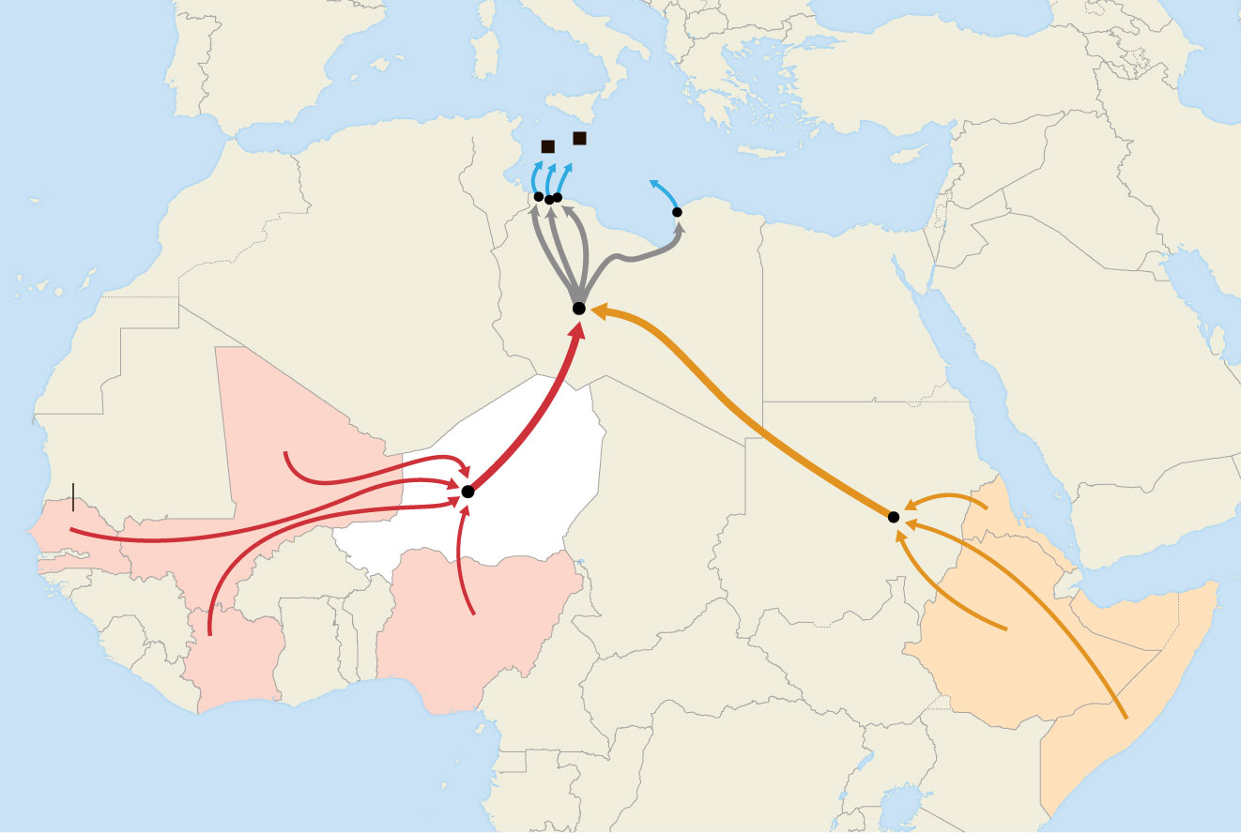
Agadez est devenu un carrefour (dangereux)
pour de nombreux candidats à l’immigration en Europe via la Libye et la Méditerranée.
La ville doit attirer les êtres humains vers d’autres horizons et être un lieu où l’on peut contribuer au développement du Niger et l’Afrique
Sabha
Agadez
Située entre Sahel et Sahara, Agadez, au Niger, est au cœur des migrations. La ville, qui accueillait autrefois les caravanes, est aujourd'hui l'un des principaux points de passage vers la Libye pour les migrants qui cherchent à rejoindre l'Europe. C'est ici qu'Emmanuel Macron envisage la création d'un centre pour permettre aux demandeurs d'asile d'effectuer leurs démarches en évitant qu'ils ne traversent la Méditerranée.
www.france24.com/fr/20171213-focus-niger-agadez-centre-accueil-migrants-terrorisme-sahel

Slide 6
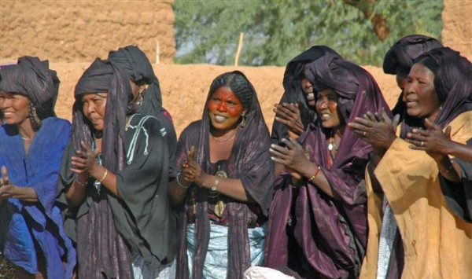
Bref état des lieux
Maintenant que nous avons situé le Niger et Agadez sur la carte, allons à la rencontre de la ville et de ses habitants.

Slide 7
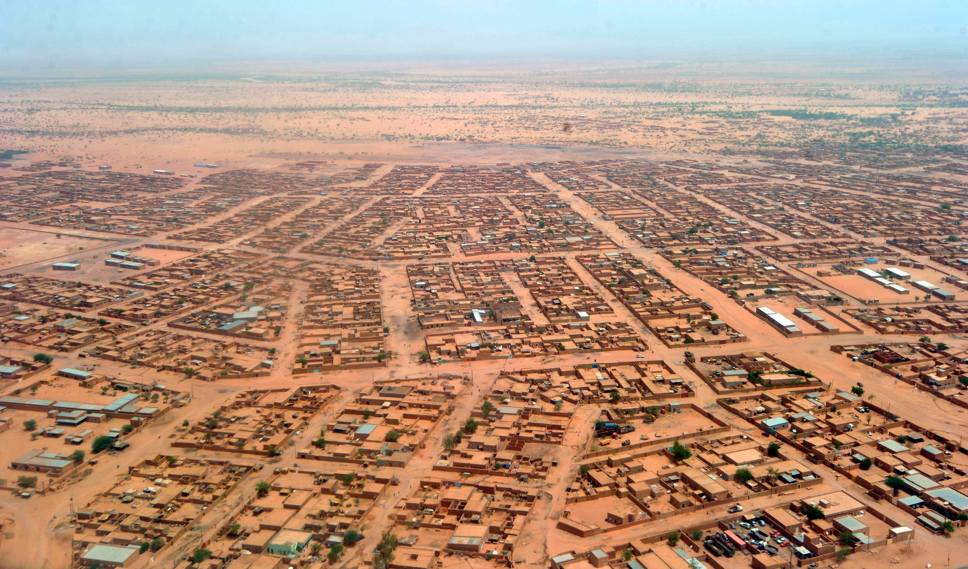

Slide 8
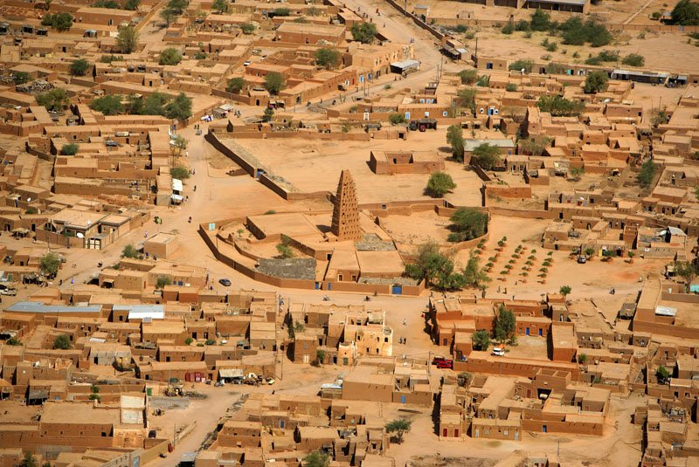

Slide 9
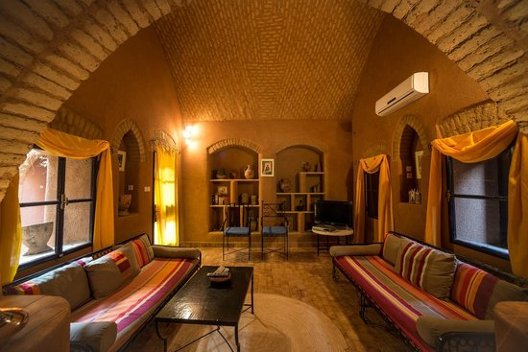
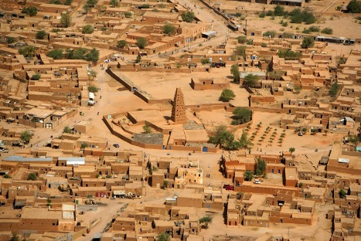
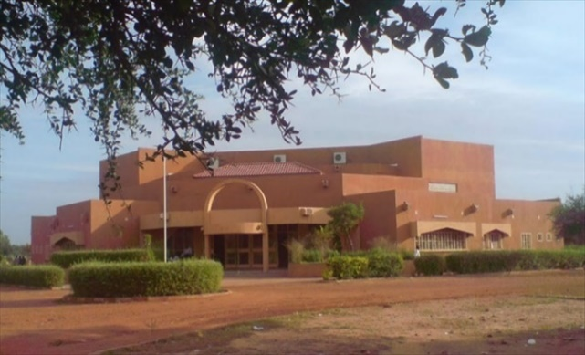
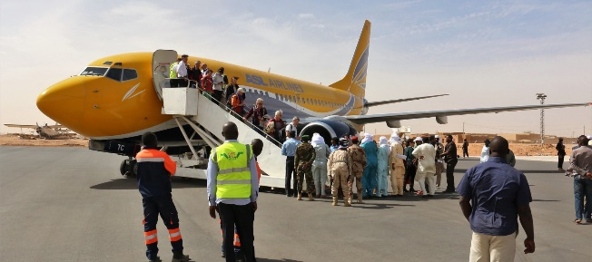
Le choc Agadez
La mystérieuse cité du désert au passé riche et glorieux
Ville de haute culture et de tradition, patrimoine mondial de l’humanité,
Les atouts de la modernité : université, aéroport international, équipements hôteliers
La fierté touareg ancestrale, des équipements récents et performants
Un tourisme sans équivalent
Une ville de tradition projetée dans le futur, qui bouge, s’équipe, s’ouvre au monde

Slide 10
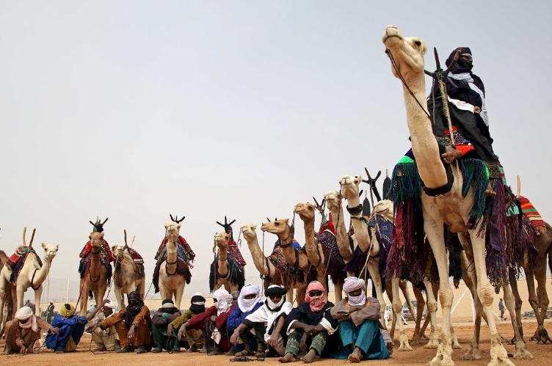
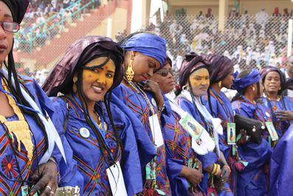
« Agadez Sokni »
Agadez accueille le 18 décembre 2016 à l'occasion de la célébration de la fête de l'indépendance, plusieurs visiteurs nationaux et étrangers. Pour ce faire le gouvernement a mis sur pied Agadez Sokni (exposition de la beauté, en langue locale Tamasheq), un programme de 40 milliards Fcfa qui prévoit d'équiper et moderniser la ville du nord du Niger. A travers ce programme, le pays compte présenter une vitrine pour relancer son tourisme. « Agadez va offrir tout ce qu'elle a de meilleur ; elle dévoilera toute sa richesse touristique qu'on lui connaît. Nous comptons organiser des vols charter Paris-Agadez pour faire découvrir les merveilles d'Agadez aux visiteurs », explique Rhissa Ag Boula, ministre à la présidence, chargé de la conduite de l'Agadez Sokni. Pour un membre du gouvernement nigérien, cette occasion est celle de la renaissance du tourisme dans la région d'Agadez.
https://afrique.latribune.fr/afrique-de-l-ouest/niger/2016-11-13/le-niger-veut-faire-d-agadez-une-vitrine-touristique.html

Slide 11
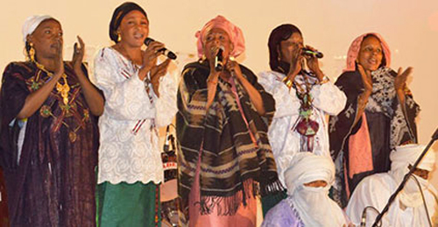
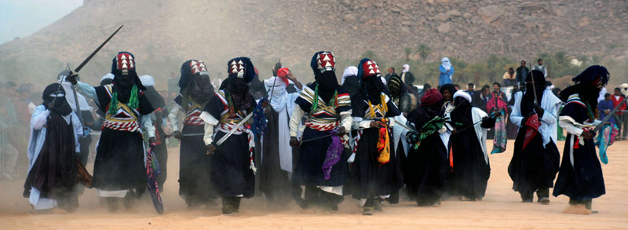
Agadez Sokni 2016

Slide 12
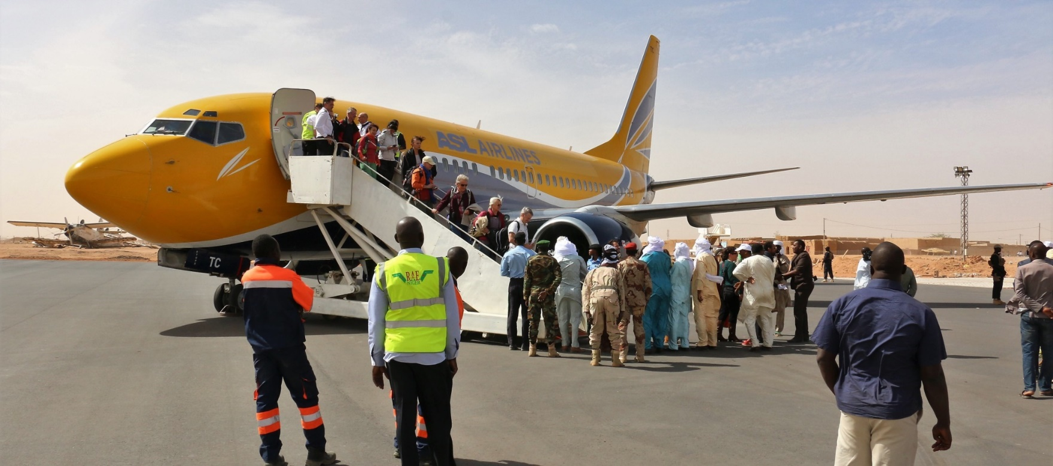
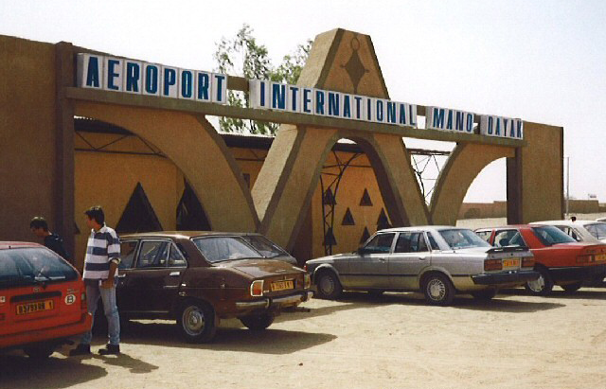
Aéroport international Mano Dayak

Slide 13
Agadez, symbole du nouveau paradigme nigérien
Ancien paradigme nigérien
Nouveau paradigme nigérien
Pays enclavé, isolé
Pays instable, dictature
Pays à risque, pauvre
Question touareg
Pays sans attrait
Pays carrefour
Stabilité, alternance
Terre d’opportunité
Atout touareg
Pays de trésors méconnus

Slide 14
Monde
Afrique
Ville d’Agadez
Familles d’Agadez
Région d’Agadez
Niger
CEDEAO
Voix d’Agadez,
voie d’Agadez
« vivre pour les autres », pour le bien commun
Intégration et rayonnement d’Agadez dans l’espace national nigérien, la CEDEAO, l’Afrique et le monde.
Permettre aux citoyens et familles d’Agadez d’apporter leur Contribution à la paix au Niger, en Afrique et dans le monde.
Agadez, laboratoire de la « mondialisation heureuse »

Slide 15
Projet Agadez
Faire de Agadez la vitrine du nouveau paradigme nigérien. Le Niger, pionnier dans l’économie du désert, dans la fierté touareg, dans la culture de la paix durable face aux extrémismes.

Slide 16
Quatre pôles
Pôle intellectuel et culturel. Favoriser les études de paix, la compréhension des Touaregs et des peuples nomades, l’agriculture et l’économie du désert, l’exaltation de la créativité nigérienne (artisanat, mode, musique, peinture, poésie)
Pôle économique. L’économie du désert Laboratoires pour l’agriculture du désert, l’énergie solaire, le placement des profits de l’uranium. Faire d’Agadez un grand carrefour pour les transports stratégiques nord-sud et est-ouest
Agadez, ville de la fierté touareg, capitale culturelle des peuples du désert.
Promouvoir l’économie de paix, faire d’Agadez un pôle touristique et festivalier, une ville de la diplomatie culturelle et du bien-être, une vitrine de « la qualité de vie nigérienne »

Slide 17
Pôle intellectuel et culturel
L’université d’Agadez, ou UAZ
Spécialisation
La région est riches en ressources minières, aussi l’université accueille un Institut Supérieur en Énergie Fossile et Énergie Renouvelable (ISEFER⁾
Composition et infrastructures
L’université a commencé ses cours en octobre 2015 avec une Faculté des Sciences et Techniques et un Institut Universitaire de Technologie. L’université est d’abord accueillie au sein de l’École des Mines de l’Aïr
Nos propositions : développer les études de paix, les études sur les peuples nomades et la recherche sur l’économie du désert.

Slide 18
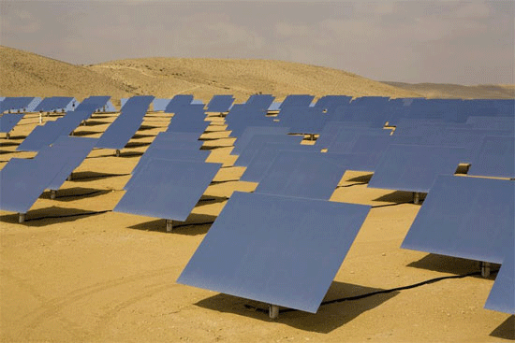
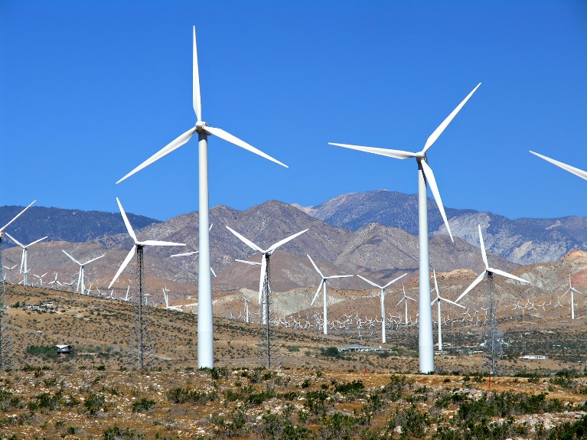
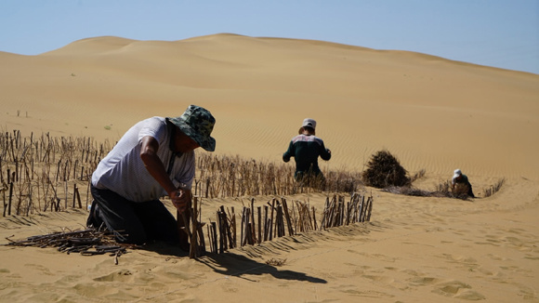
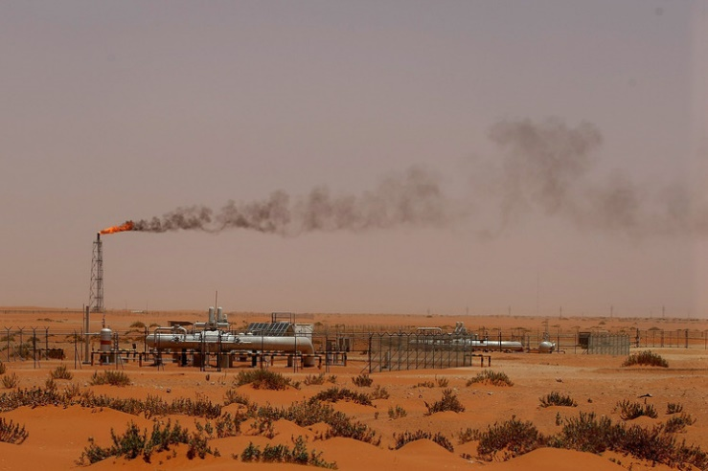
Le Pôle Économie du désert

Slide 19
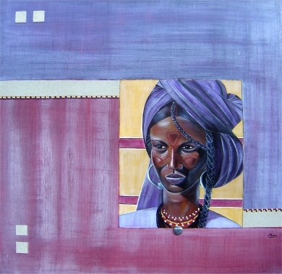
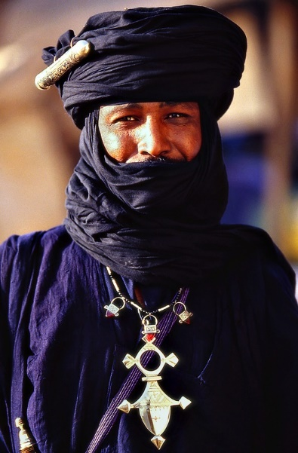
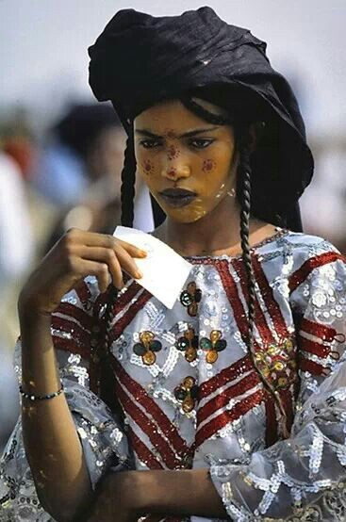
Le pôle de la fierté touareg
Promouvoir les recherches sur les touaregs.
Diffuser la langue, les arts, la culture, les valeurs
Promouvoir la personne touareg de l’année et les réussites touaregs
Promouvoir l’intégration des populations touaregs dans la nouvelle Afrique

Slide 20
Le Pôle économie de paix
Economie de guerre : contrebandes, trafics de drogues, d’armes, prises d’otages, trafics d’êtres humains, esclavage, prostitution
L’économie de paix repose d’abord sur le tourisme et l’ouverture des frontières, l’accueil des visiteurs et de l’étranger. Elle stimule l’artisanat, les microfinances, la coopération décentralisée.
Mamadou Koulibaly
Expert reconnu de
l’économie de paix

